Slide 1
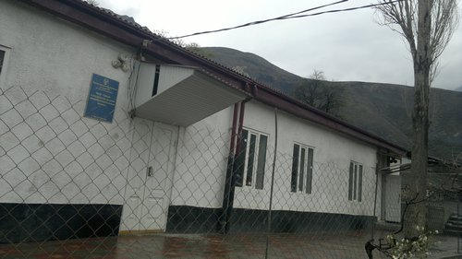
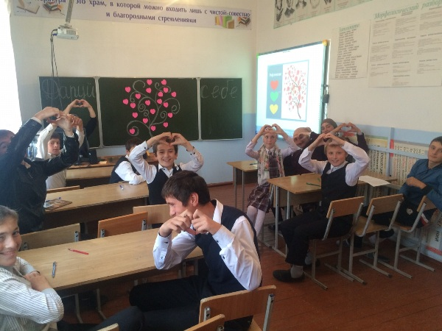
Муниципальное казенное общеобразовательное учреждение «Тисси-Ахитлинская средняя общеобразовательная школа» Муниципальный район «Цумадинский район» Республика Дагестан

Slide 2
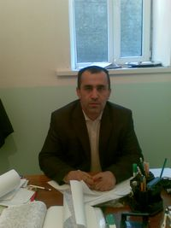
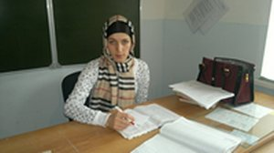
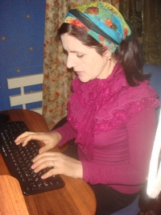
Мукумагомед
Магомедов Мухтар Алигаджиевич – директор МКОУ «Тисси-Ахитлинская СОШ»
Дата рождения: 12.06.1969г.
Образование: высшее, ДГУ, математический факультет, 1993 г.
Педагогический стаж: 24 года
Стаж работы директором: 16 лет
Звание: Заслуженный учитель РД
Абдулаева Завжанат Саламулаевна –педагог-организатор МКОУ « Тисси-Ахитлинская СОШ»
Образование: высшее, ДГПИ, начальные классы, 1991г.
Педагогический стаж: 26 лет
Стаж работы педагогом-организатором: 2 года
Звание: Отличник образования РД
Мукумагомедова Зайнаб Магомедзакировна – заместитель директора по учебно-воспитательной работе
МКОУ «Тисси-Ахитлинская СОШ»
Образование: высшее, ДГУ, филологический факультет, 2007г.
Педагогический стаж: 12 лет
Стаж работы заместителем директора по УВР: 1 год

Slide 3
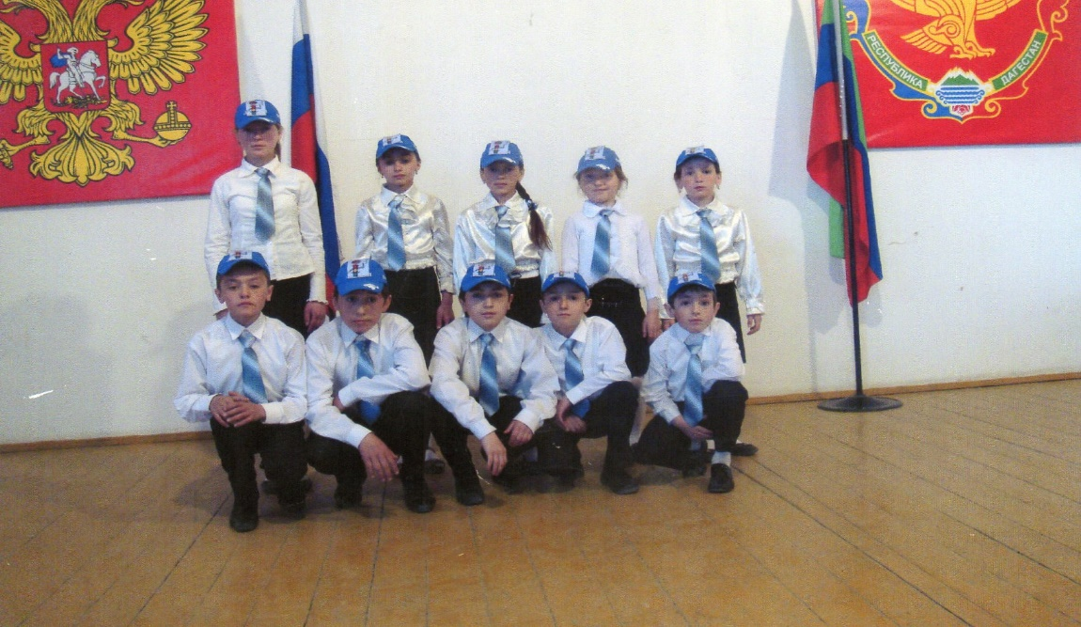
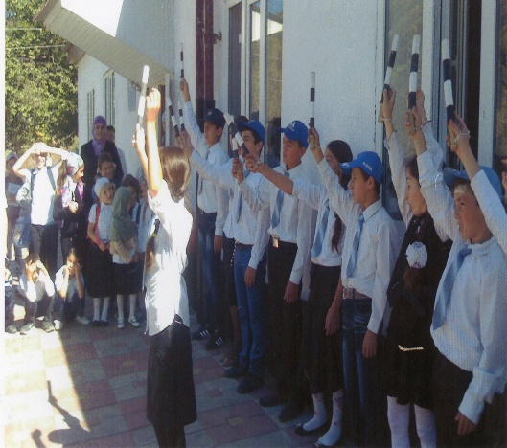
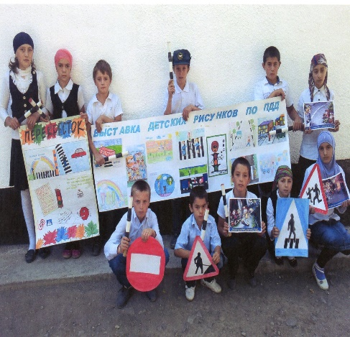
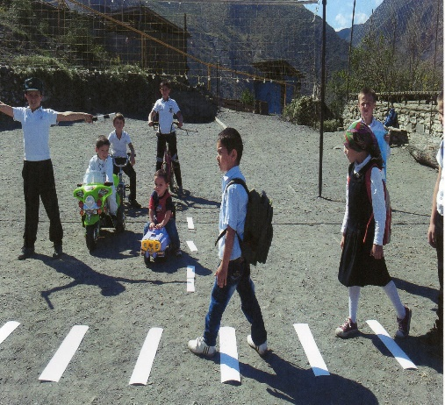
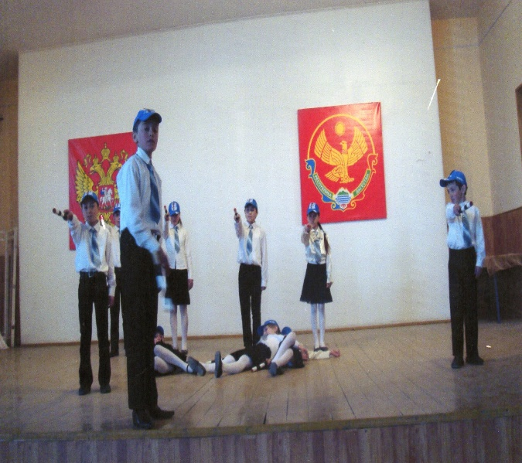
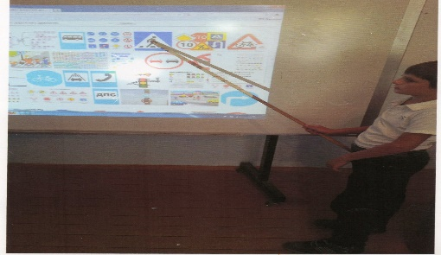
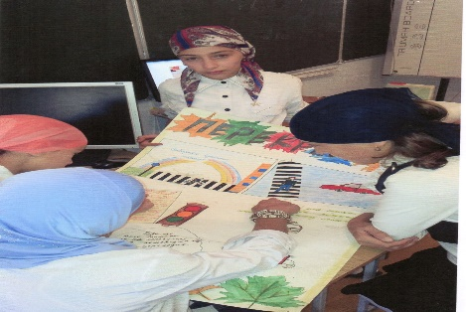
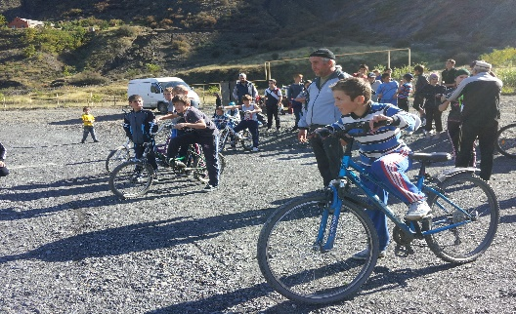
Визитная карточка
Цель работы по профилактике ДДТТ:
-снижение уровня детского дорожно-транспортного травматизма среди учащихся школы
Задачи:
-создание оптимальных условий для формирования у учащихся устойчивых навыков безопасного поведения на улицах и дорогах.
-создание информационного, кадрового, организационного и методического обеспечения
Направления работы по профилактике ДДТТ:
-Работа с педагогическим коллективом
-Работа с учащимися
-Работа с родителями учащихся
Отряд «ЮИД» МКОУ « Тисси-Ахитлинская СОШ» в 2016/2017 учебном году
Самые яркие события, традиции, мероприятия
Работа в школе
Участие в зональном конкурсе «ЮИД»

Slide 4
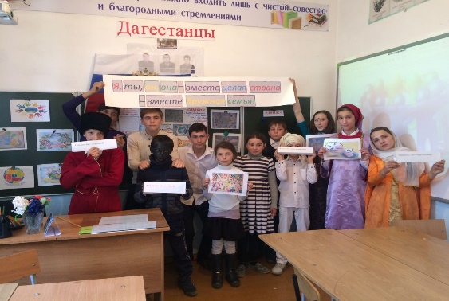
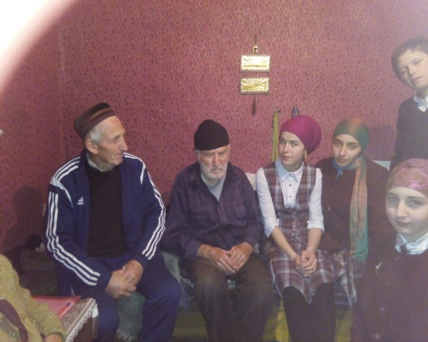
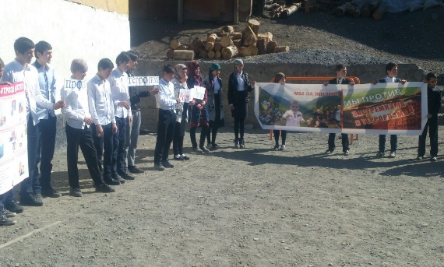
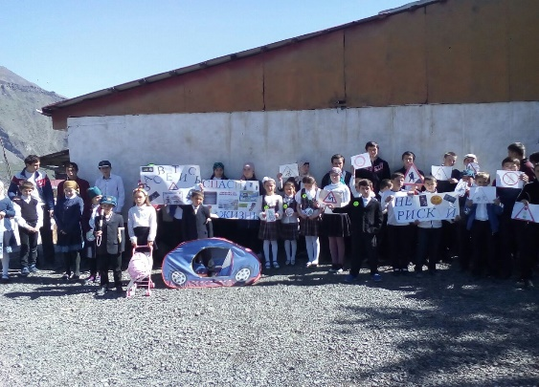
В школе за 2016/2017 учебный год проведены следующие мероприятия: Акции: 1. «Я, ты,он,она- вместе целая страна» 2. «Спешите делать добро» 3. «Пятёрка за световозвращатель» 4.«Стоп Вич/Спид» 5. «Засветись будь заметен на дорогах» 6.А«Месяц безопасного интернета» 7. «На работу на велосипеде» Мероприятия: 1. « День единства народов Дагестана» 2.Месячник «Дагестанцы против терроризма –Родина дороже» 3. «Работайте братья» 4.Неделя антикоррупционных мероприятий 5.Мероприятие посвященная ко Дню Конституции РФ 6. Школьный этап Всероссийских президентских состязаний» 7. Месячник «Цумадинцы против терроризма» 8. Поздравительный десант ветеранов военных лет 9.Урок-тренинг «скажи телефону доверия –ДА» 10. Праздник «День Птиц» 11. Праздник посвященный ДНЮ букварю
Участие в конкурсах и мероприятиях
№ п/п | ФИО учащегося | класс | Районный конкурс | Номинация | место | ФИО руководителя | Республиканский конкурс
1. | Гаджиева Патимат Магомедовна | 10 класс | «Лучше гор могут быть только горы» | « Литературное творчество» | 1 | Магомедова Мадина Ахмедовна
2. | Далгатова Хадижат Магомедовна | 10 класс | «Юные исследователи окружающей среды» | « Зоотехника-ветеринария» | 2 | Абдулаева Завжанат Саламулаевна
3. | Гаджиева Патимат Магомедовна | 10 класс | « Моя малая родина» | « Традиционная культура» | 1 | Абдулаева Завжанат Саламулаевна
4. | Далгатова Хадижат Магомедовна | 10 класс | « Моя малая родина» | « Традиционная культура» | 2 | Магомедова Мадинат Мухтаровна
5. | Магомедов Гаджимурад Мухтарович | 7 класс | « И гордо реет флаг державный» | « Литературное творчество» | 1 | Мукумагомедова Зайнаб Магомедзакировна | 3 место
6. | Алиев Алиасхаб Алиевич | 8 класс | « И гордо реет флаг державный» | « Декоративно-прикладное творчество» | 1 | Далгатов Магомед Абдулмуслимович
7. | Гаджиева Патимат Магомедовна | 10 класс | « И гордо реет флаг державный» | «Исследовательская работа» | 1 | Халимхоева Халисат Магомедсаидовна
8. | Далгатова Хадижат Магомедовна | 10 класс | « Юный краевед» |  | 3 | Магомедова Мадинат Мухтаровна
9. | Далгатова Хадижат | 10 класс | Научно-практическая конференция « Экологические проблемы глазами детей» |  | 3 | Абдулаева Завжанат Саламулаевна
10. | Далгатова Хадижат Магомедовна | 10 класс | 11 районная олимпиада по школьному краеведению | Викторина | 3 | Магомедова Мадинат Мухтаровна
11. | Далгатова Хадижат Магомедовна | 10 класс | « Шаг будущее» | « Системная биология и биотехнология» | 2 | Исаев Шамиль Ахмеднабиевич | 3
12. | Далгатова Хадижат Магомедовна | 10 класс | Фестиваль, посвященный памяти Заслуженного учителя РД Халидова Р.З. | Викторина | 3 | Абдулаева Мадинат Магомедовна
13. | Далгатова Хадижат Магомедовна | 10 класс | « Юный юрист» | Викторина | 2 | Магомедова Мадинат Мухтаровна
14. | Мукумагомедова Хадижат Магомедовна | 6 класс | « Стихи о русском языке» | Литературное творчество | 1 место | Мукумагомедова Зайнаб Магомедзакировна
15. | Далгатова Хадижат Магомедовна | 10 класс | « Родное село» | «Исследовательская работа» | 2 | Магомедова Мадинат Мухтаровна
16. | Далгатова Хадижат Магомедовна | 10 класс | « Патриот» | « Проза», « Я-патриот» | 1 | Мукумагомедова Зайнаб Магомедзакировна
17. | Абдулаева Халимат Магомедовна | 3 класс | « Первоцвет» | « Мир вокруг нас» | 1 | Мукумагомедова Зайнаб Магомедзакировна
18. | Магомедов Гаджимурад Мухтарович | 7 класс | Районная олимпиада среди учащихся 7-х классов |  | 1 | Магомедов Мухтар Алигаджиевич
19. | Магомедов Гаджимурад Мухтарович | 7 класс | « Конкурс Чебышева» |  | 1 | Магомедов Мухтар Алигаджиевич
20. | Расулов Магомедрасул Магомедович | 9 класс | Юниорский водный конкурс | Исследовательская работа | 1 | Исаев Шамиль Ахмеднабиевич
21. | Далгатова Халипат Гусеновна | 8 класс | Конкурс посвященный Всемирному дню воды « Забота о чистой воде, забота о будущем» | « Экологический плакат» | 2 | Газхиева Мадинат Мукучевна
22. | Далгатова Хатимат Гусеновна | 6 класс | « Сказки русских писателей» | рисунок | 2 | Магомедова Айшат Зазатлиевна
23. | Гаджиева Патимат Магомедовна | 10 класс | « Сказки русских писателей» | рисунок | 1 | Далгатов Магомед Абдулмуслимович
24. | Абдулаева Халимат Магомедовна | 3 класс | « Сказки русских писателей» | рисунок | 2 место | Абдулаева Аминат Магомедовна
25 | Мукумагомедов Гаджи Магомедович | 9 класс | «Животный мир заповедного Дагестана» | рисунок | 2 место | Магомедова Салихат Омаровна
26. | Гаджиева Патимат Магомедовна | 10 класс | « Очаг – Мой родной Дагестан» | песня | 3 место | Абдулаева Завжанат Саламулаевна
27. | Далгатова Хадижат Магомедовна | 10 класс | Районная олимпиада на знание Консттуции РФ и РД | викторина | 2 место | Магомедова Мадинат Мухтаровна

Slide 5
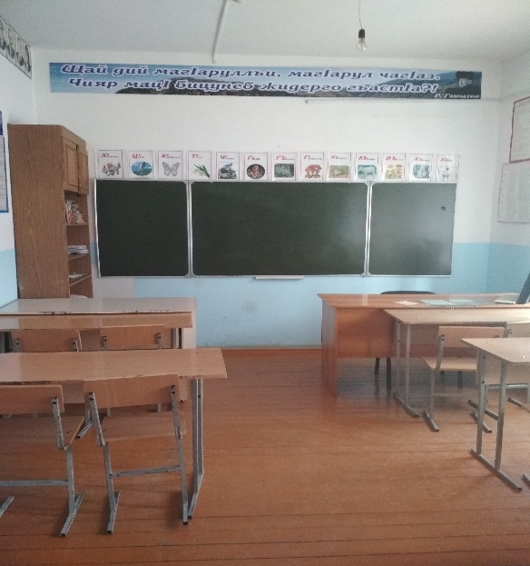
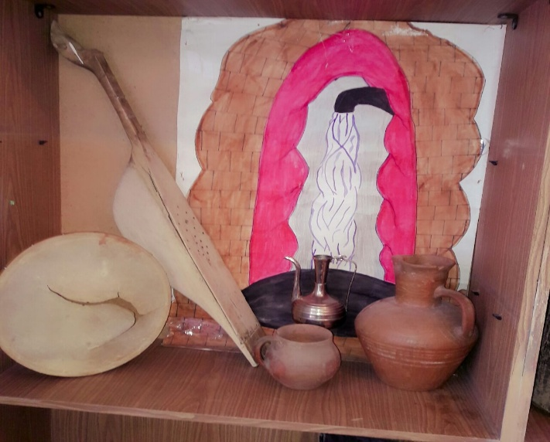
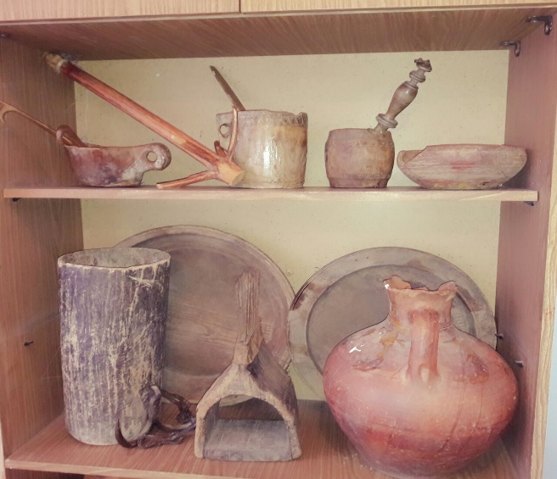
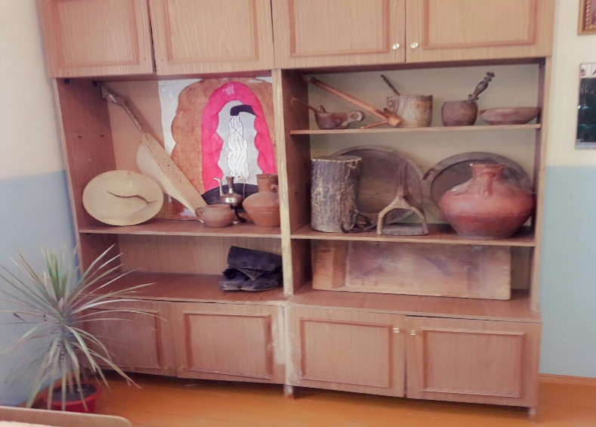
Кабинет для работы РДШ: Кабинет родного языка
Музейный уголок

Slide 6
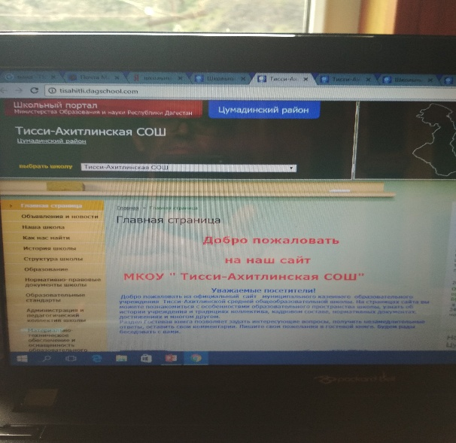
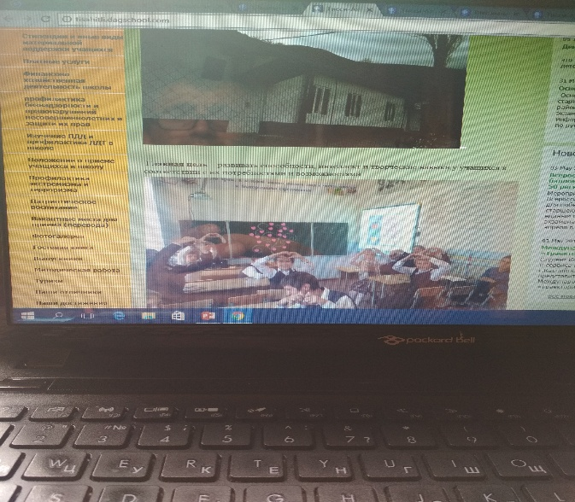
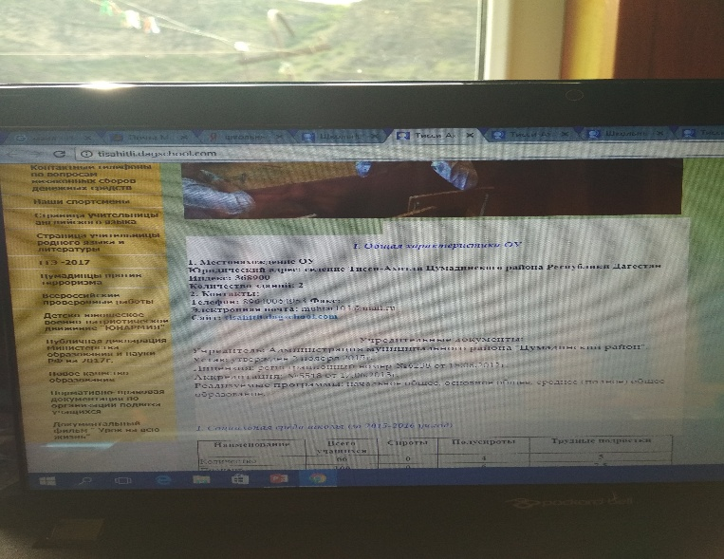
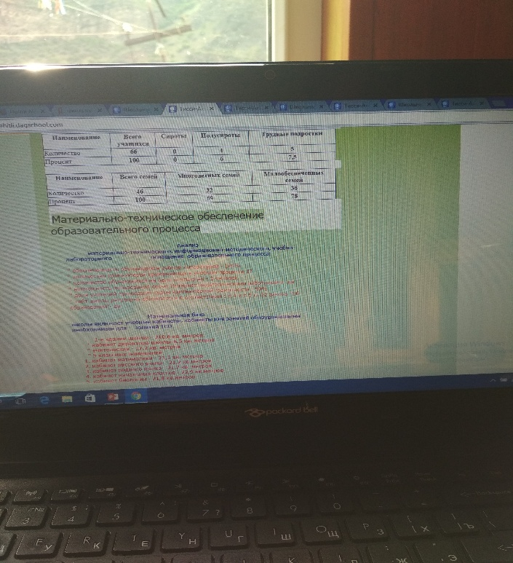
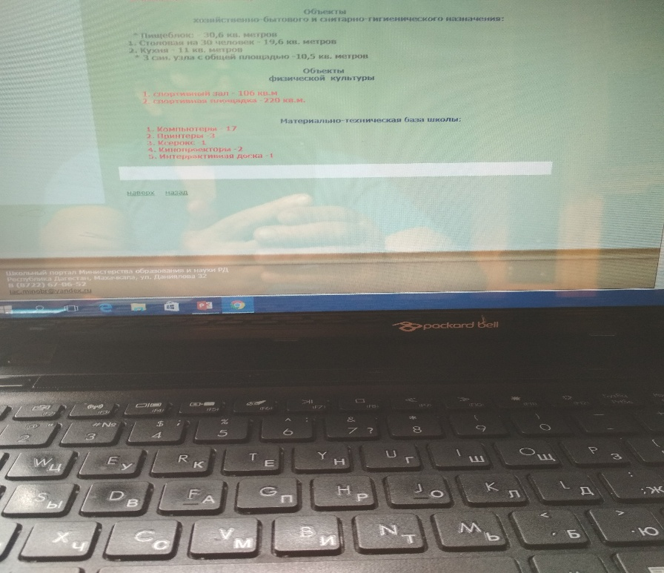
Социальные сети школы: Адрес школьного сайта:http://tisahitli.dagschool.com Фото главной страницы сайта:

